Slide 1
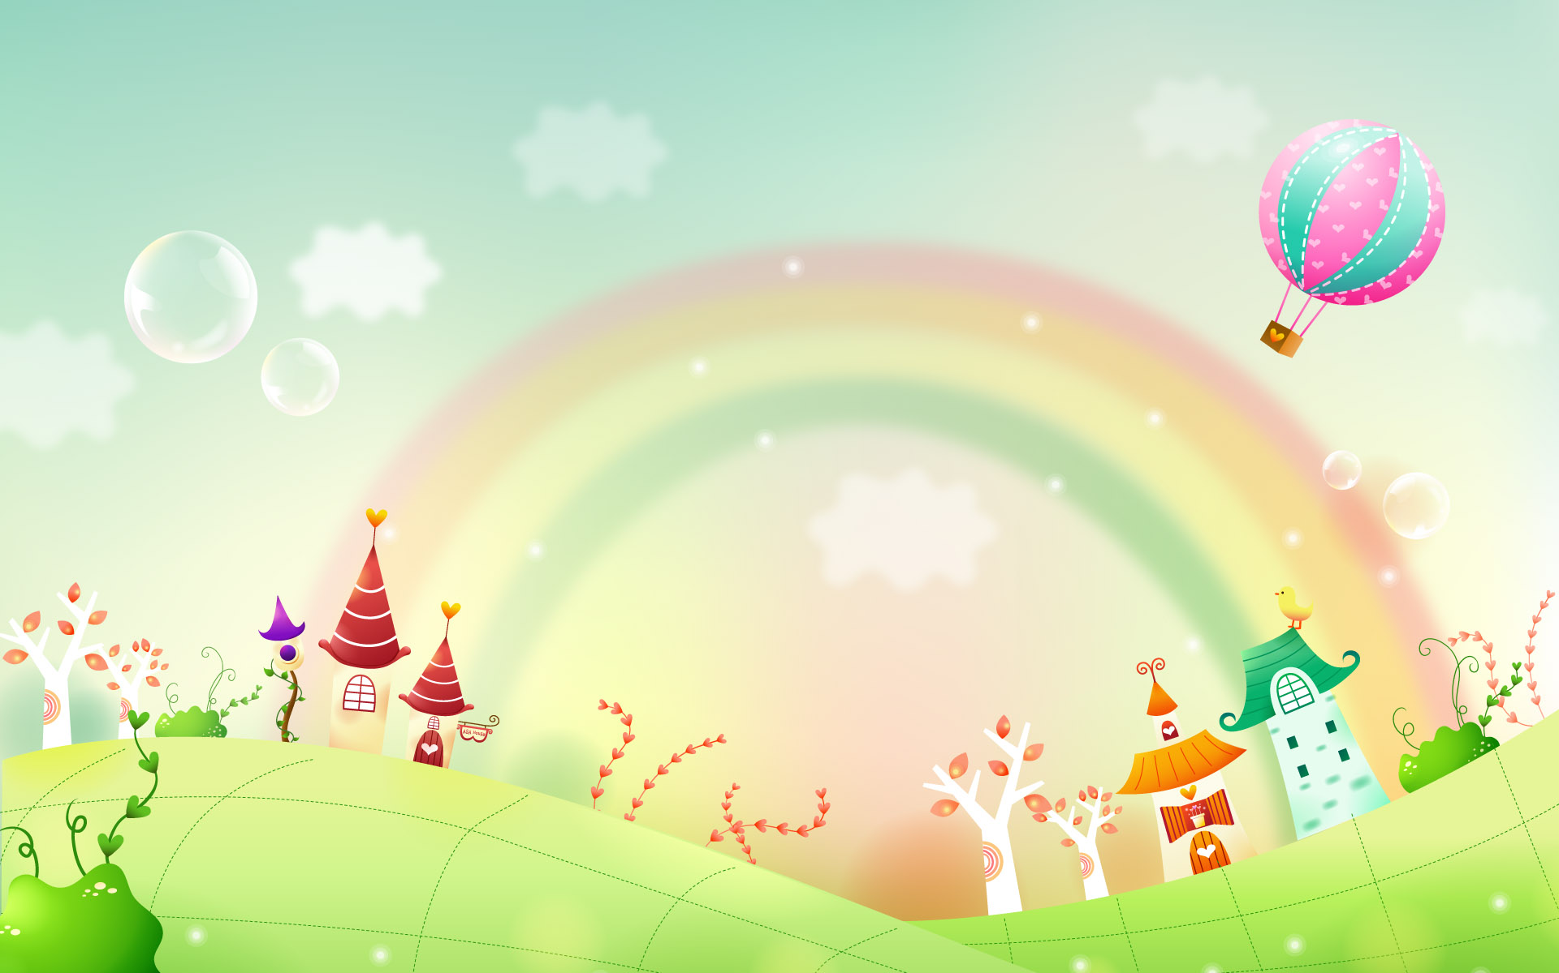
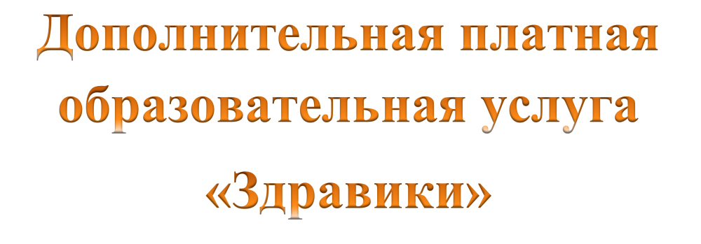
Программа «Здравики» рассчитана на 3 года (средняя группа, старшая группа, подготовительная к школе группа).

Slide 2
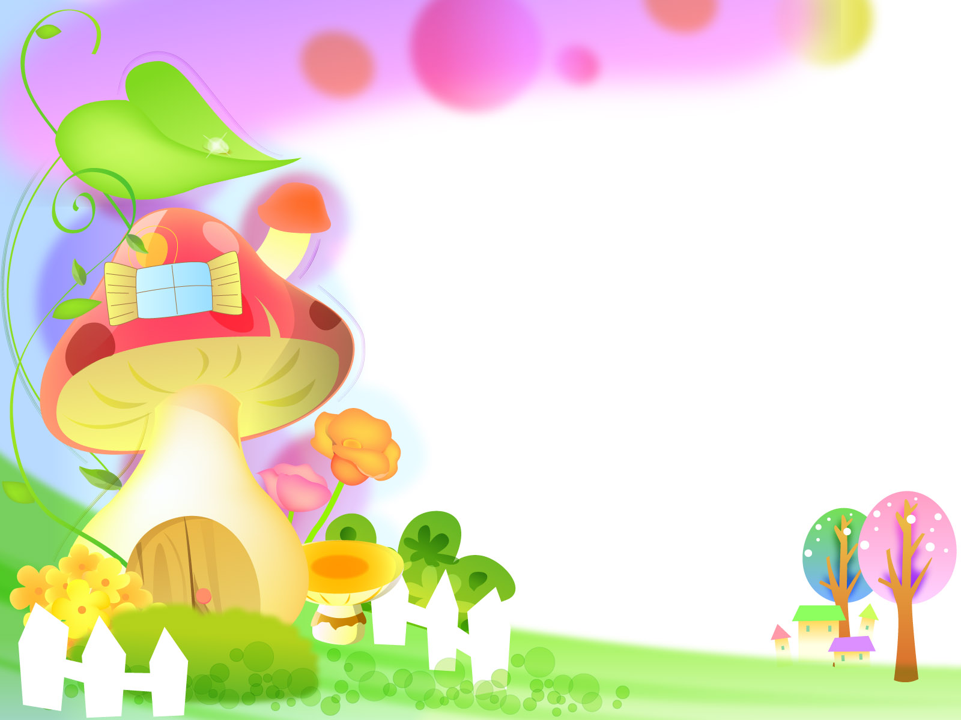

Софьина Полина Анатольевна, инструктор по физической культуре,
Высшая квалификационная категория

Slide 3


Гимнастика с элементами хатха-йоги доступна детям дошкольного возраста. В отличие от других физических упражнений, имеющий динамический характер, в гимнастике хатха-йоги, основное внимание уделяется статическому поддержанию поз. Их выполнение требует плавных, осмысленных движений, спокойного ритма и оказывает на организм умеренную нагрузку.
Йога – сочетание физических упражнений на расслабление и дыхательной гимнастике. Доступность системы в том, что выполнение физических упражнений не требует никаких снарядов и специальных упражнений.
Занятие йогой для детей – это профилактика сколиоза, астмы, простудных заболеваний.

Slide 4

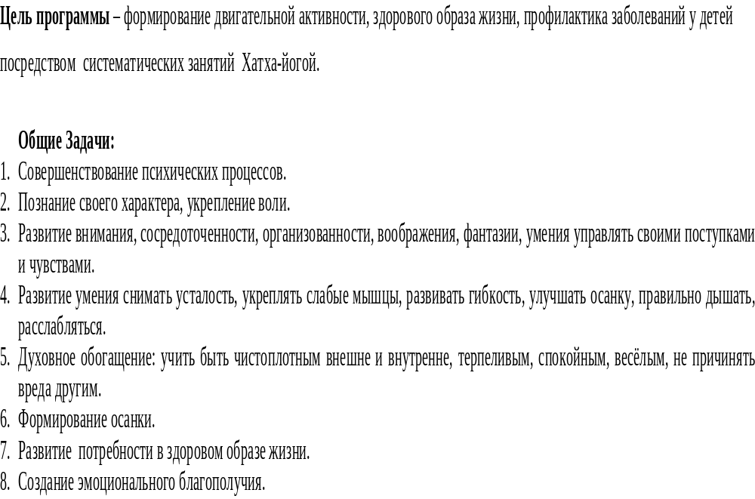

Slide 5
Задачи йогабола:
🚩В старшем дошкольном возрасте 5-7 лет включаются асаны (упражнения) с предметами-это йогабол. Йогабол рекомендован к использованию детьми, имеющими проблемы с позвоночником, мышечным развитием и координации движений. Это идеальная профилактика сколиоза у детей.
Задачи йогабола: - укрепляют мышцы спины и брюшного пресса, создают хороший мышечным корсет. Способствует формированию правильного дыхания. Формирует навык правильной осанки.
Йога челлендж (йога в паре).
В переводе с английского «челлендж» переводится как «вызов, соревнование». Челледж — одно из направлений традиционной йоги. Это своеобразное объединение хатха-йоги, медитации, техники дыхания, которое стало весьма популярным способом гимнастических упражнений для детей и взрослых.
Задачи йога-челлендж:
Увеличения взаимопонимания между партнерами.
Развития доверия к партнеру.
Для интересного времяпровождения (чтобы не было скучно, выполняя асаны в одиночку).
Для растяжки мышц тела и развития терпения.
Для того, чтобы прийти друг другу на помощь, при выполнении парных асан.
Для гиперактивных детей упражнения йоги челлендж — это один из способов разрядки избыточной энергии и способ превратить ее в творческую.

Slide 6
Ожидаемые результаты реализации программы:
Повышение уровня физической подготовленности и развития физических качеств у дошкольников, имевших низкий уровень их развития.
Стабилизация эмоционального фона у детей.
Потребность в ведении здорового образа жизни у детей и родителей.

Slide 7
Литература.
Белов В.И. Йога для всех М. «КСП» 1997.
2.Латохина Л.И. Хатха-йога для детей М., Просвещение. 1993.
3.Латохина Л.И. Творим здоровье души и тела. СПб,1997.
4.В.Осипова. Поза ребенка «Хатха-Йога в детском саду». Ж. Обруч №3-1997.
5.Рашосорока Хатха – йога Научно-издательский центр «Альфа» Санкт-Петербург 1991.
6.Бабенкова Е.А. Как помочь детям стать здоровыми. Методическое пособие преподавателям физической культуры. Москва. – “Издательство Астрель”, 2003
7.Игнатьева Т.П. Практическая Хатха-йога для детей. Гармонизирующие комплексы. Санкт-Петербург.– Издательский дом “Нева”, 2003к. -Сталкер, ам по физическому воспитанию детей.
8.Орлова Л. Йога для всех. Полное иллюстрированное пособие. Минск. – “Харвест”, 2007
9.Липень А.А. Детская оздоровительная йога. Пособие для инструкторов по йоге. Санкт-Петербург. – “Питер-пресс”, 2009
10.Правдина Н.Б. Йога для детей. Практическое пособие для детей и родителей. Москва.

